Slide 1
echarts 常用图表
李伟

Slide 2
课堂目标
熟悉echats 常用图表基本功能
可以灵活熟练的绘制常用图表

Slide 3
知识点综述
折线图 line
饼图 pie
散点图 scatter
K 线 candlestick
雷达 radar
仪表盘 gauge
地图 map

Slide 4
前言
在学习图表的绘制方法前，我最好先理解一下图表的功能和规范。
在ECharts 数据可视化实验室里就有相关的规范。

Slide 5
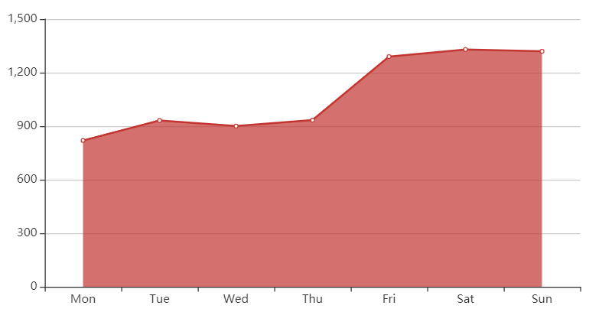
折线图用法
折线图主要用来展示数据相随着时间推移的变化。
折线图非常适合用于展示一个连续的二维数据，如某网站访问人数或商品销量价格的波动。

Slide 6
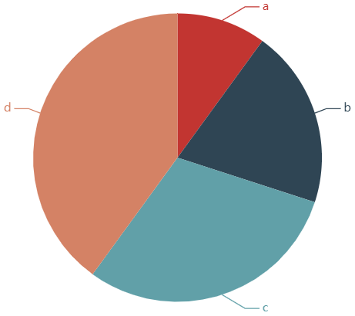
饼图用法
饼图主要用于展现不同类别数值相对于总数的占比情况。
图中扇形的弧长表示该类别的占比大小，所有扇形的弧长的总和为100%

Slide 7
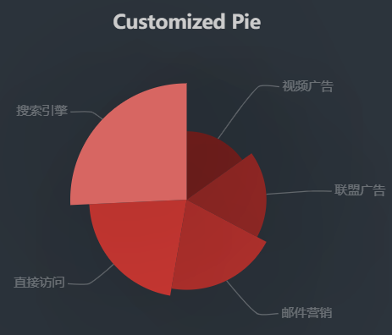
饼图用法
当各类别数据占比较接近时，建议选用柱状图或南丁格尔玫瑰图

Slide 8
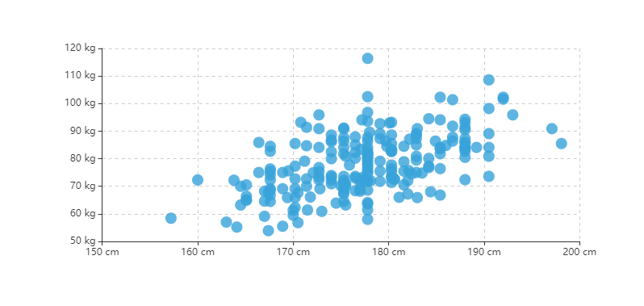
散点图用法
散点图通常用来识别两个变量之间的相关性或用来观察他们的关系，从而发现某种趋势，对于查找异常值或理解数据分布也很有效。
如下图某个班级学生身高和体重的分布状况。

Slide 9
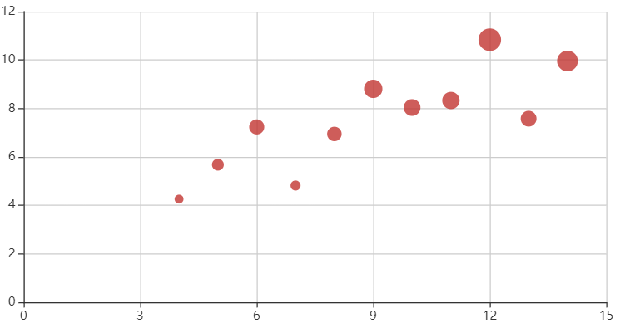
气泡图
散点图可以将一个对象的两个变量映射到x、y 位置上。
如果此对象还有一个变量，那就可以映射到散点的大小上，这就变成了气泡图。

Slide 10
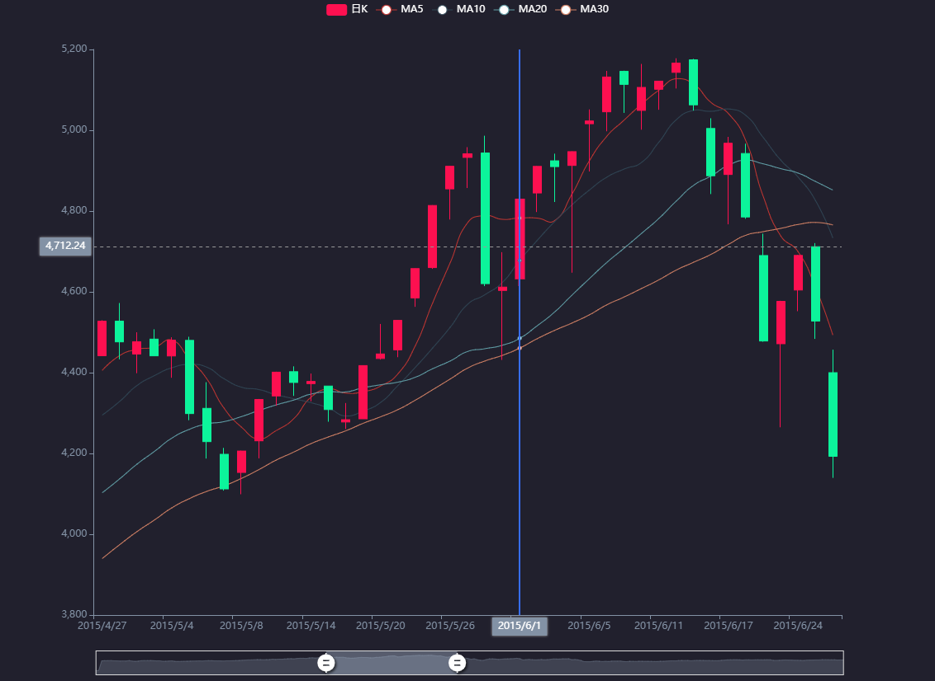
K 线图用法
K 线通常用于表示股票走势。

Slide 11
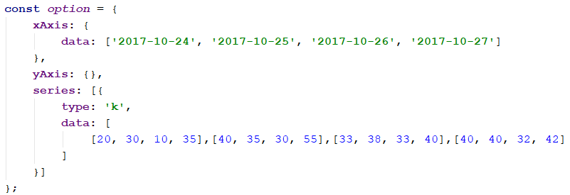
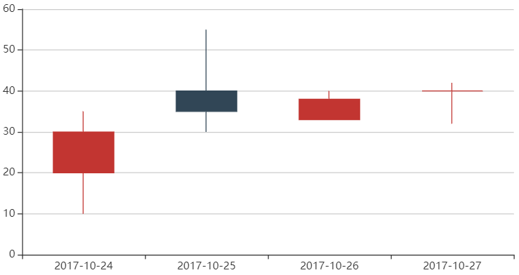
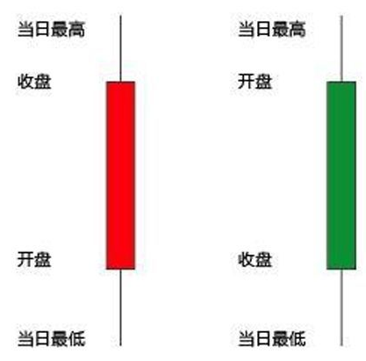
K 线图用法
// [开盘，收盘，最低，最高]

Slide 12
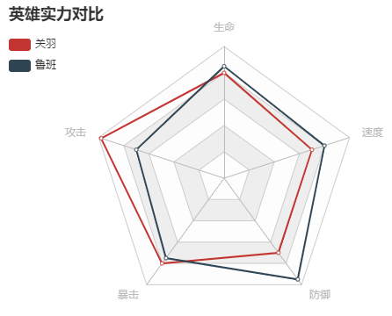
雷达图用法
雷达图的每个变量都有一个从中心向外发射的轴线，所有的轴之间的夹角相等，同时每个轴有相同的刻度。
雷达图表适合对比变量在数据集内的高低，比如产品性能、排名、评估等。

Slide 13
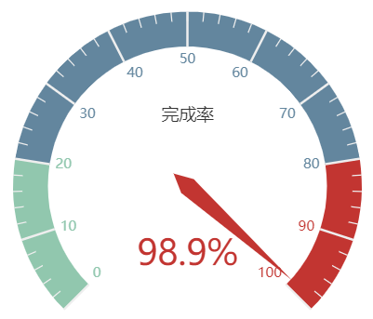
仪表盘的用法
仪表盘适合表示量的变化，如速度、体积、温度、进度、完成率、满意度等。

Slide 14
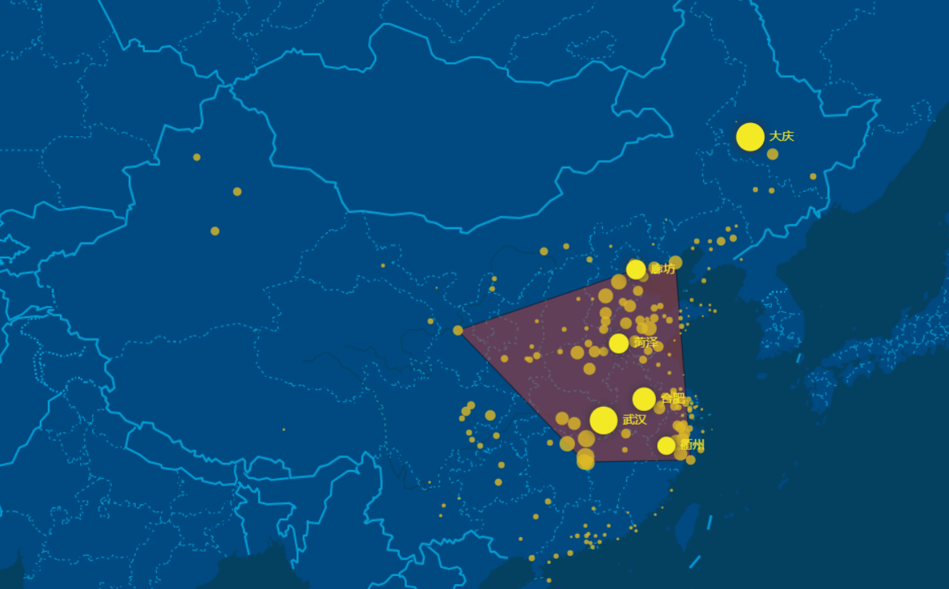
地图 map
地图主要用于地理区域数据的可视化。

Slide 15
地图的绘制步骤
下载地图文件
注册地图：echarts.registerMap('china', data);
配置地图：
series: [{
type: 'map’,
map: 'china’
}]

Slide 16
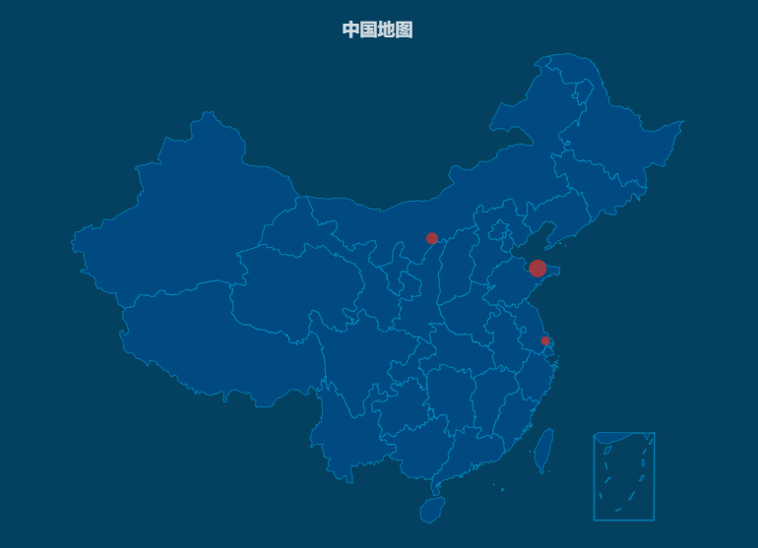
扩展-地理坐标系组件 geo
geo 是地理坐标系组件，它也可以画地图。
geo 和map 的区别在于，geo支持在地理坐标系上绘制散点图，线集等。

Slide 17
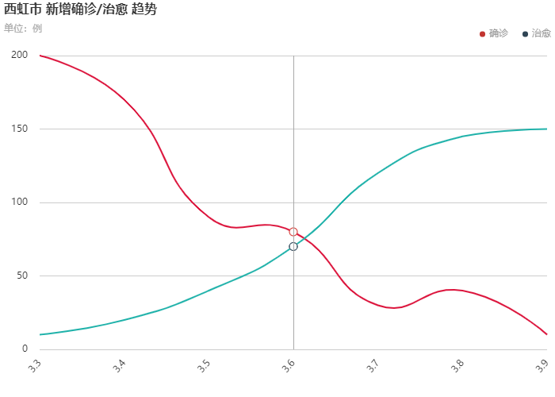
疫情折线图

Slide 18
总结
我们之前所说的图表是经常用到的。echarts 还有许多，比如关系图、河流图、象形图……
因为课时原因，我无法一一演示。echarts 的绘图原理都是相通的，理解了常用的图表，也就会明白echarts 的绘图的基本原理，再学习其它的图表也就简单了。
暗号：余割

Slide 19
树图
根据官方案例，自己学习、绘制一个树图。
树图的标题叫“树图”。
标题颜色为深红色maroon。

